Slide 1

Muhammad al-xorazmiy nomidagi TATU Urganch filiali 942-20 guruhi talabasi Po‘latov Asadbekning Individual loyiha 2 fanidan tayyorlagan
KURS ISHI
MAVZU: FERMER XO'JALIKLARIGA XIZMAT KO'RSATUVCHI KORXONA UCHUN WEB ILOVA ISHLAB CHIQISH
RAXBAR: YUSUPOVA JANAR

Slide 2
DASTUR HAQIDA
Bu dastur MTP (mashina-traktor parki) larning va shu kabi agrotexnika xizmati ko‘rsatish faoliyat bilan shug‘ullanuvchi korxonalarning fermer xo‘jaliklariga va shu kabi qishloq xo‘jalik maxsulotlarini yetishtiruvchilarga mexanizasiya (agrotexnika) xizmatlari ko‘rsatish ya'ni qishloq xo‘jalik texnikalari yordamida yerlarni ekishga tayyorlash, ekin ekish ishlari, ekinlarni kultivasiya qilish, hosilni urib-yig‘ib olish kabi ko‘rsatilgan har xil agrotexnika xizmatlar narxlarini hisoblab chiqarish va unga tanlangan buyurtmachining tanlangan davrdagi xizmatlar narxlari uchun hisob varaq fakturalarni shakillantirib beradi va bu shakllarntirilgan hisob-varaq fakturalarni yuklab olish imkonini mavjud.

Slide 3
Bundan tashkarish bu dastur yuqorida ko‘rsatilgan xizmatlarni bajargan traktorchilarga (traktor operatorlariga) bajargan ishiga mos ravishda ish haqi hisoblab chiqaradi va tanlangan davrlardagi yoki tanlangan traktorchi (traktor operatori)ning tanlangan davrdagi ish haqisini shakllantirib beradi va yuklab olish imkonini mavjud.
Buning uchun dasturga xizmat ko‘rsatuvchi korxona haqidagi ma'lumotlarni ya'ni korxonaning bank rekvizitlari, mavjud traktor va qishloq xo‘jalik texnikalari va ularga berkitilgan traktorchilar, kalkulyasiyada belgilangangan xizmat ko‘rsatish narxlarini va traktorchining xizmat ko‘rsatishdagi belgilangan ish haqi, buyutmachi korxonaning bank rekvizitlari kabi ma'lumotlarni kiritib qo‘yilishi lozim.

Slide 4
Masalaning qo‘yilishi
Ushbu kurs ishida qo’yilgan asosiy maqsaddan kelib chiqib, quyidagi vazifalarni hal qilish lozim:
Laravel da pdf export qilishni o’rganish;
Laravel da Fermer xo'jaliklariga xizmat ko'rsatuvchi korxona uchun web ilova arxitekturasi;
Laravel da Fermer xo'jaliklariga xizmat ko'rsatuvchi korxona uchun web ilovasini ishlab chiqish;
Dasturda quydagi ishlar amalga oshirilishi lozim:
- Web ilovaning tushunarli bo‘lishi;
- Web ilovada pdf exportni qo‘shish;
- Web ilovaning tuzilishi sayt ko’rinishini ishlab chiqish;

Slide 5
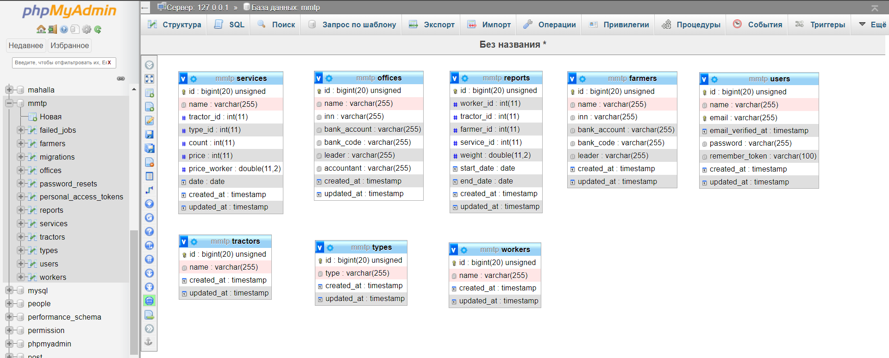
WEB ILOVANING MA’LUMOTLAR BAZASIDAGI STRUKTURASI.

Slide 6
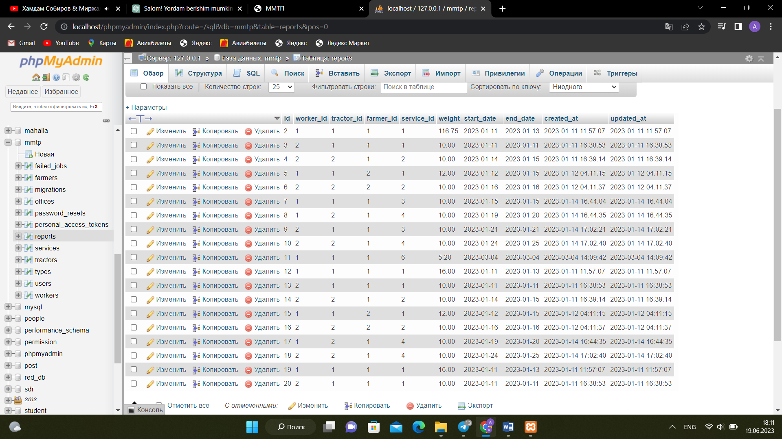
Ma’lumotlar bazasini reports lar jadvali

Slide 7
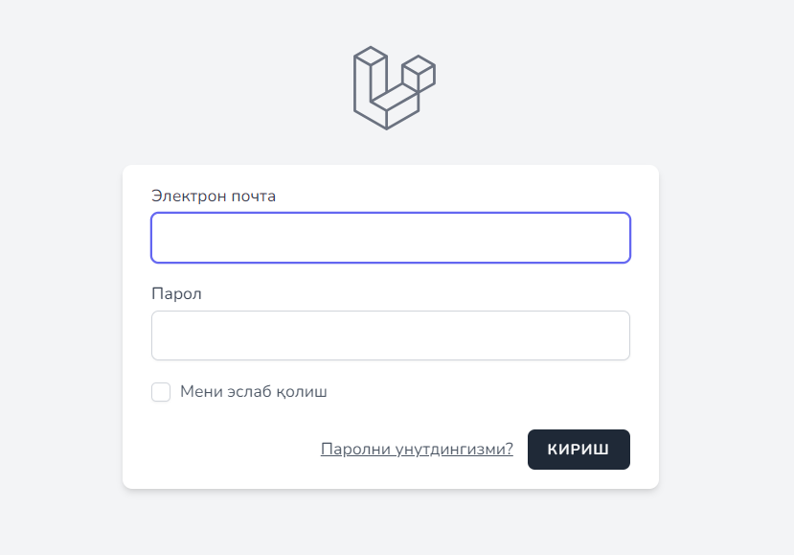
Dasturning kirish qismida foydalanuvchi o‘zining email va parolidan foydalangan holda tizimga kirishi mumkin.

Slide 8
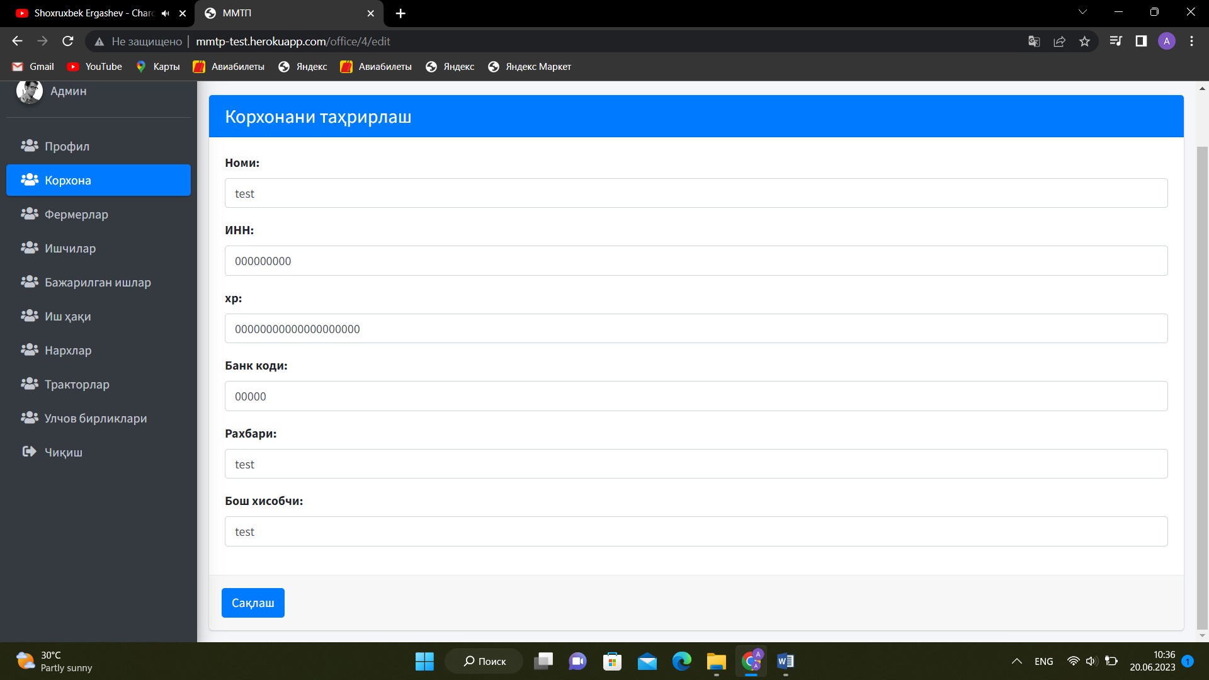
Dasturning korxona qismida korxona ma’lumotlarini yangilash mumkin. Korxona ma’lumotlari hujjatlarni yaratish paytida foydalaniladi.

Slide 9
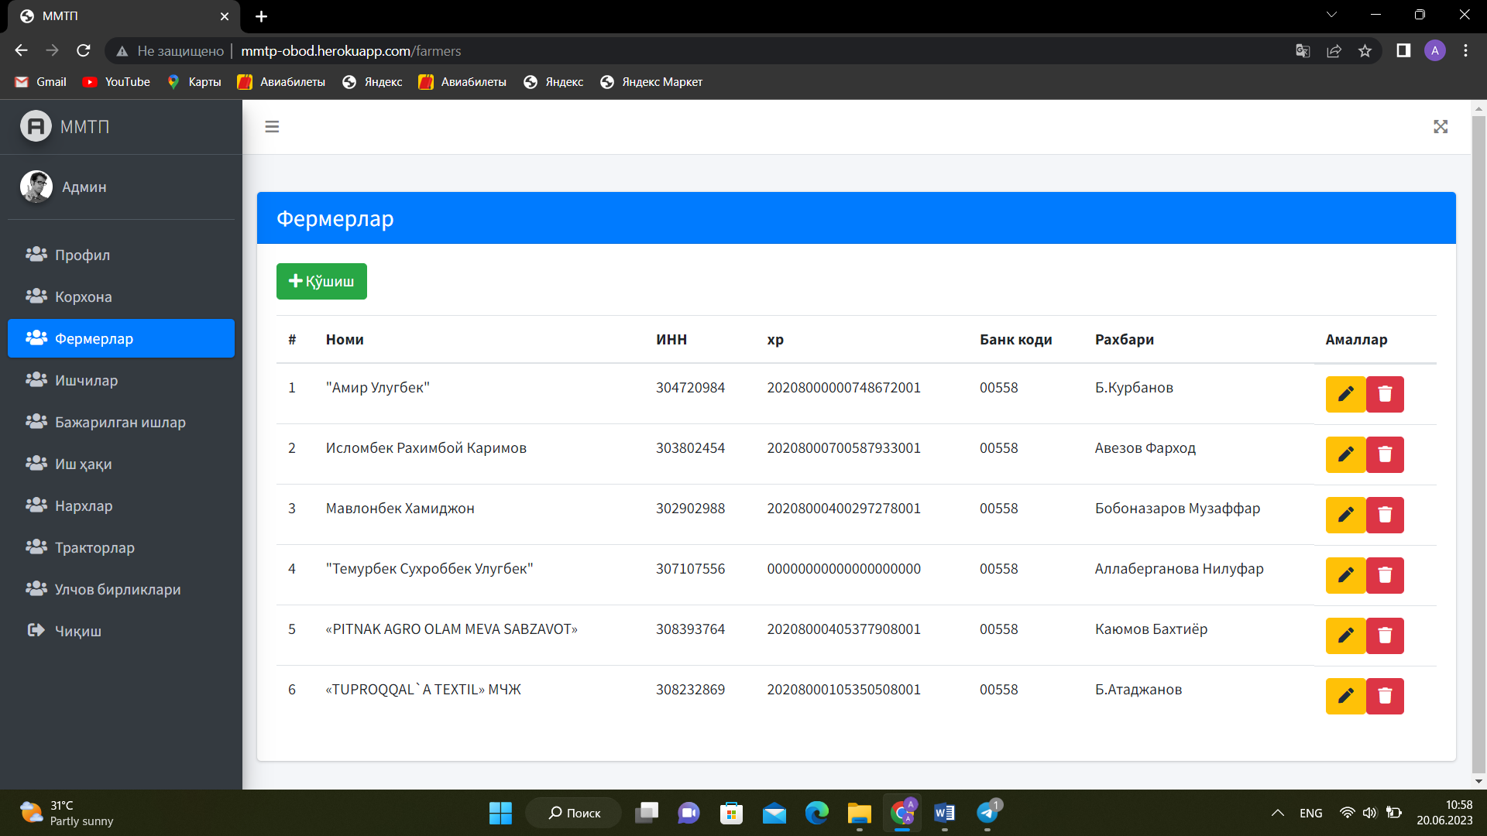
Dasturning fermerlar qismida fermerlar ro‘yxati ko‘rishimiz, yangi fermerni yaratish, mavjud fermer ma’lumotlarni yangilash, fermer ma’lumotlarini o‘chirish mumkin.

Slide 10
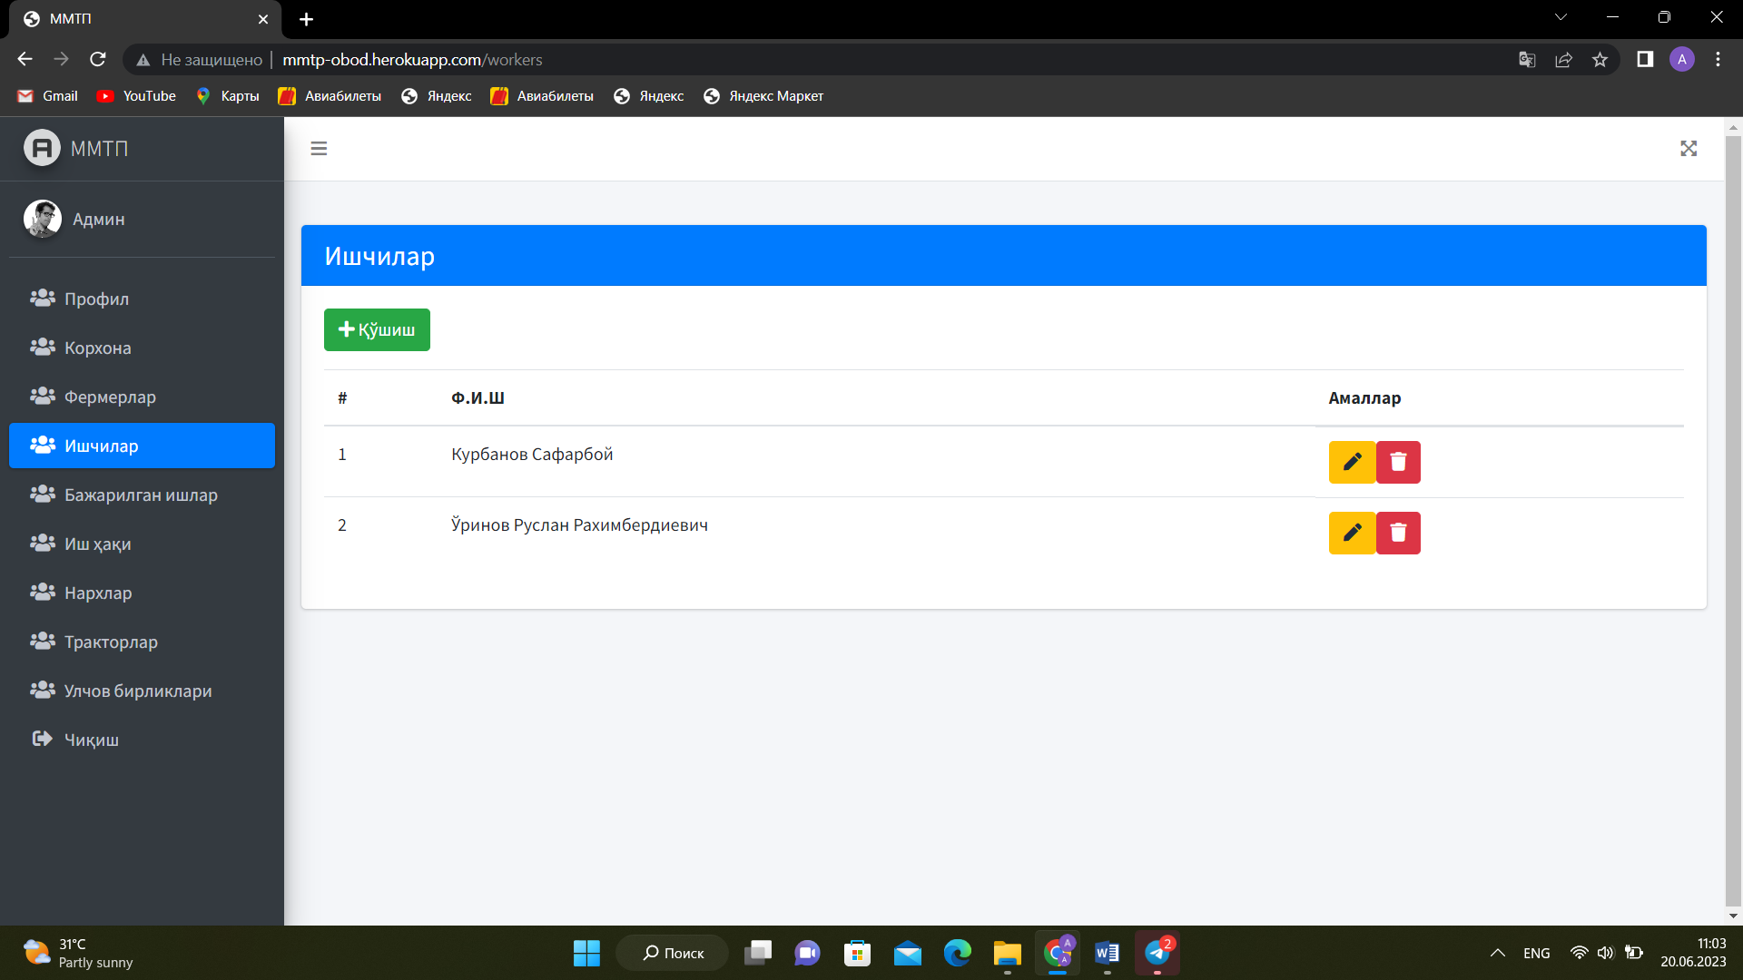
Dasturning ishchilar qismida ishchilar ro‘yxati ko‘rishimiz, yangi ishchini yaratish, mavjud ishchi ma’lumotlarni yangilash, ishchi ma’lumotlarini o‘chirish mumkin.

Slide 11
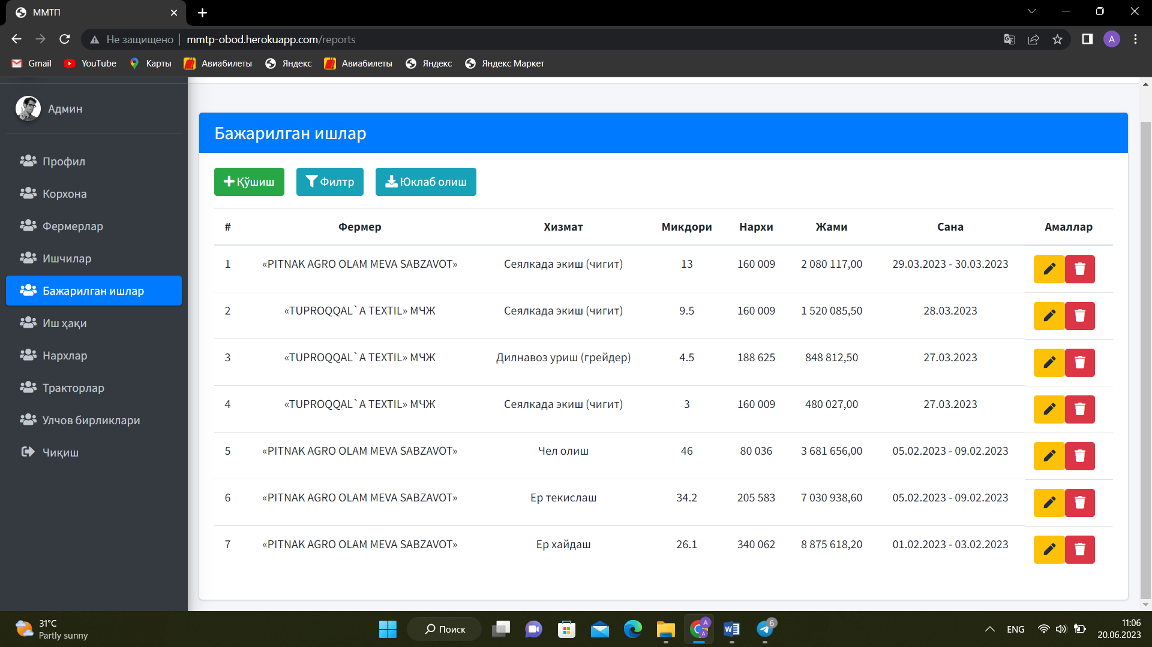
Dasturning bajarilgan ishlar qismida ishlar ro‘yxati ko‘rishimiz, yangi ishni yaratish, mavjud ishni yangilash, ishni o‘chirish va fermerga ko‘rsatilgan xizmatlar bo‘yicha shartnomani yuklab olishimiz mumkin.

Slide 12
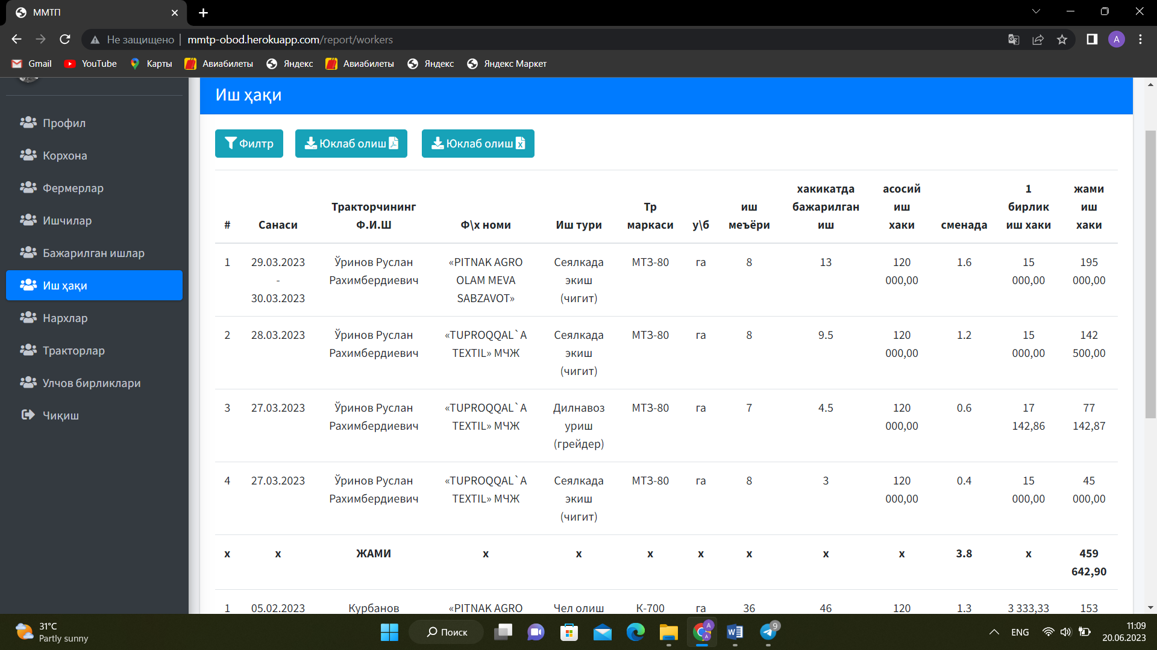
Dasturning ish haqi qismida ichilar qilgan ishlari uchun ish haqini hisoblangan jadvalni yuklab olishimiz mumkin.

Slide 13
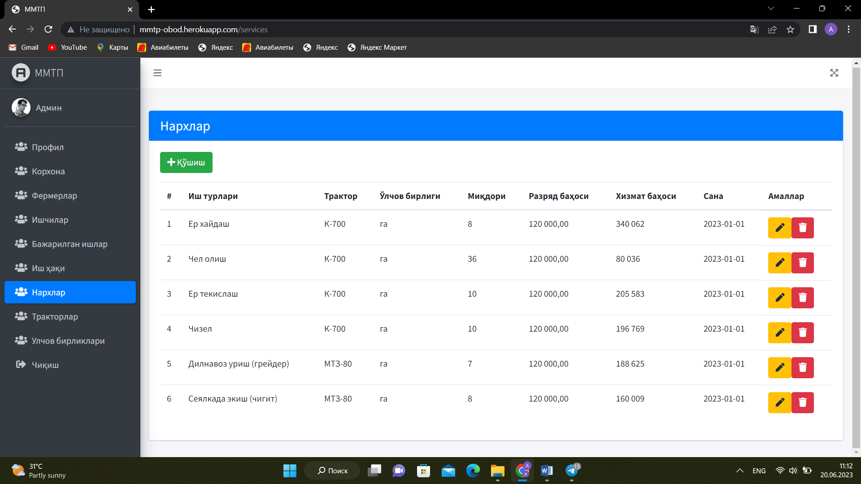
Dasturning narxlar qismida xizmat ko‘rsatish narxlarini yaratish, tahrirlash va o‘chirish mumkin.

Slide 14
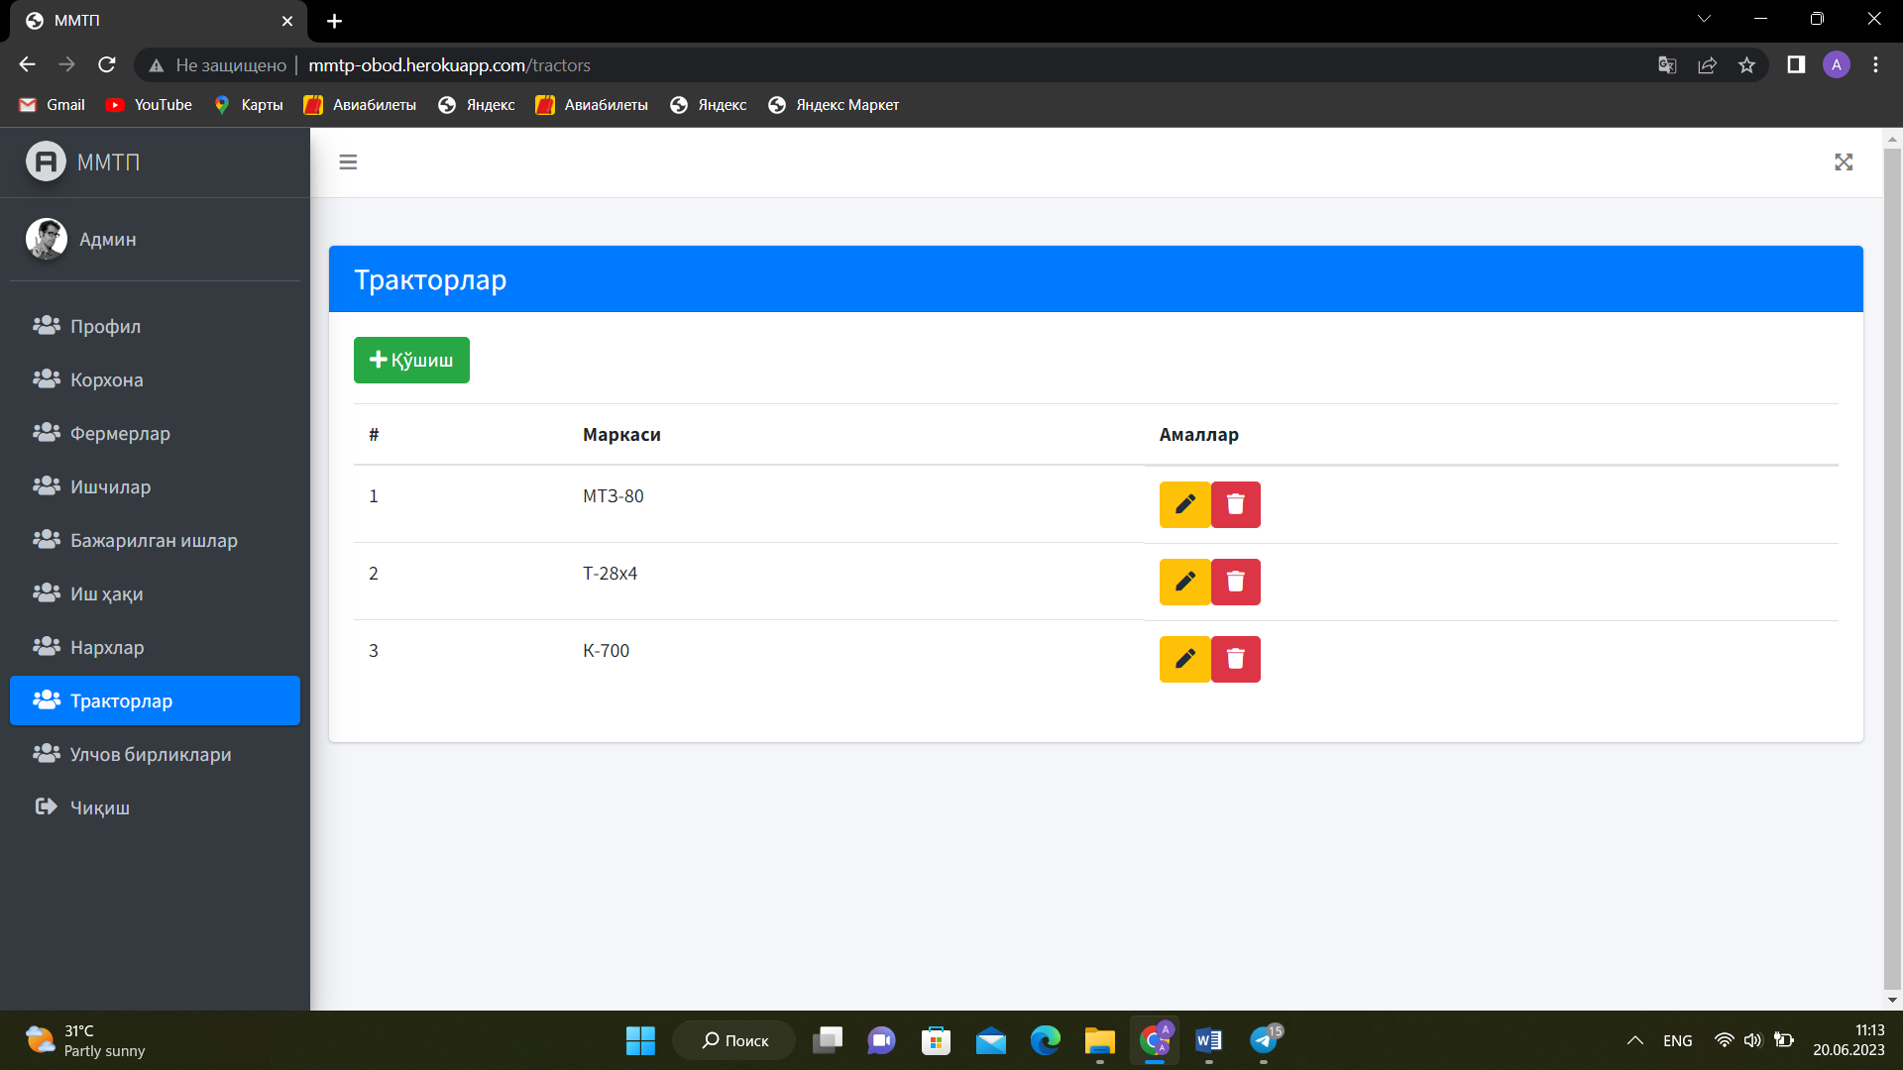
Dasturning traktorlar qismida traktorlarni yaratish, tahrirlash va o‘chirish mumkin.

Slide 15
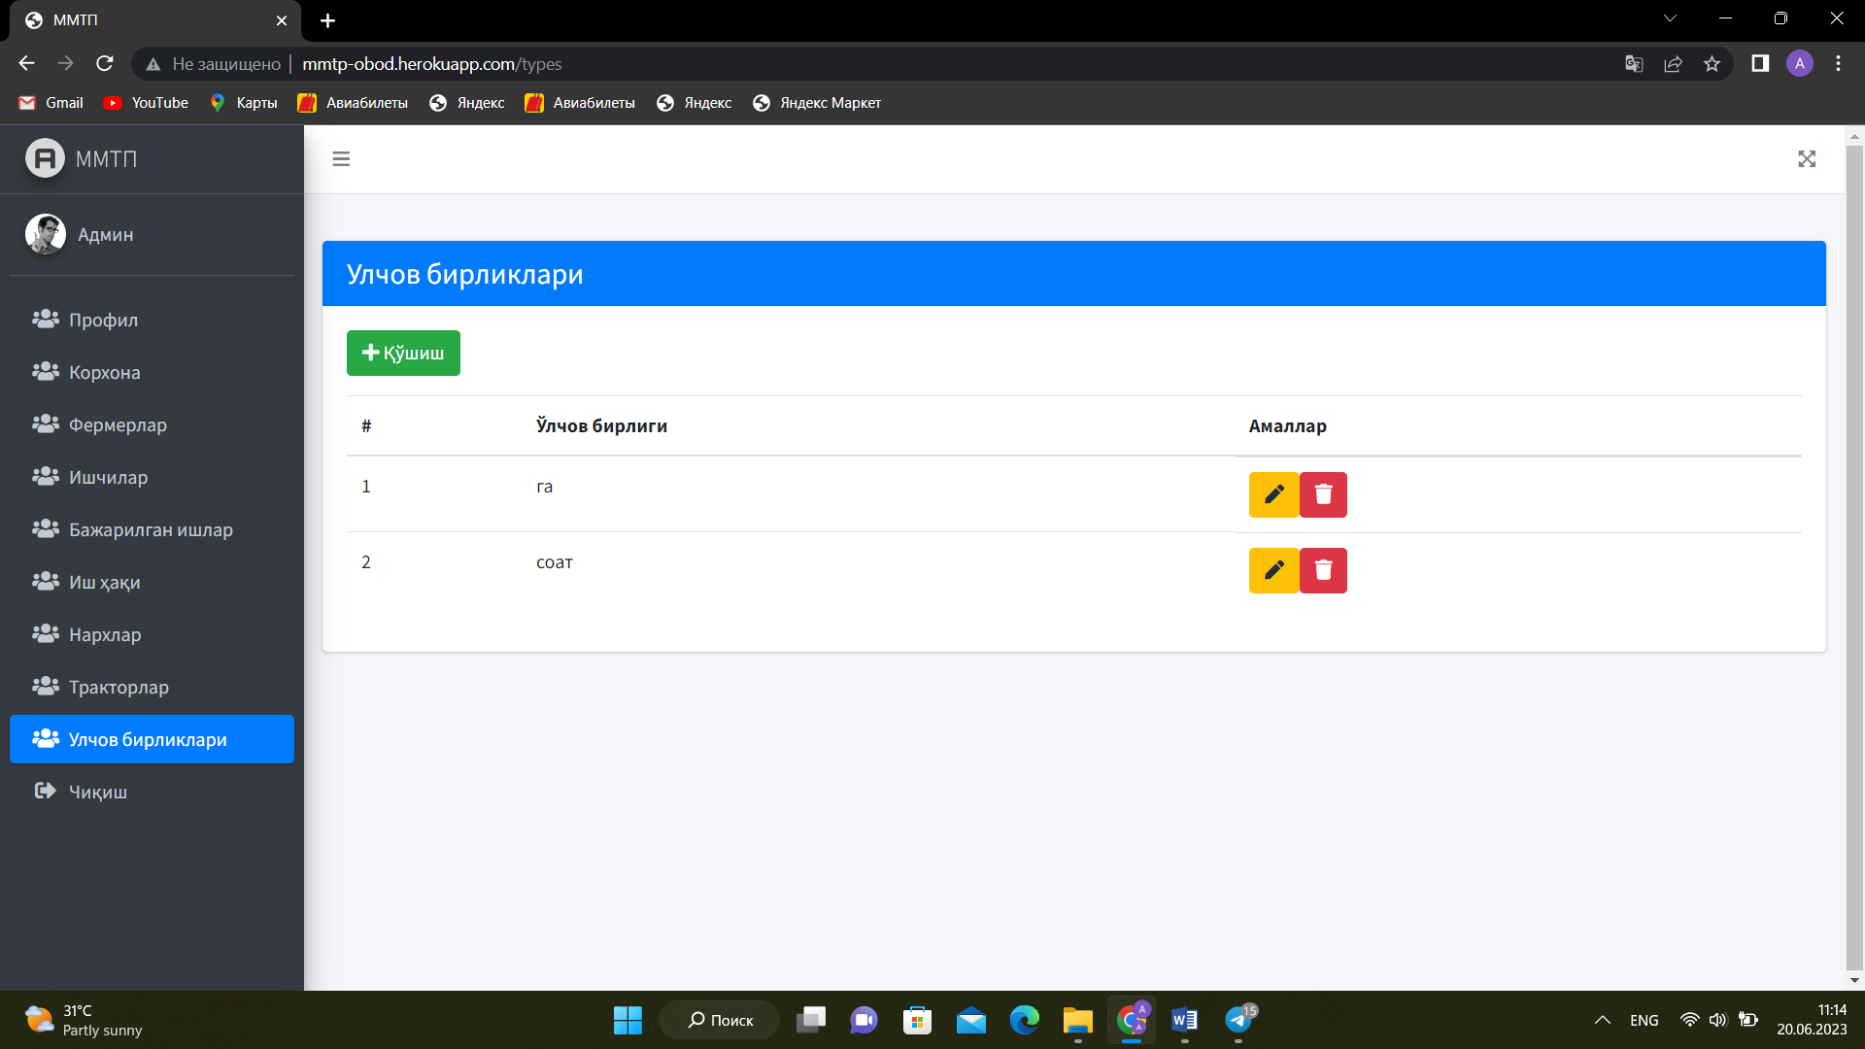
Dasturning o‘lchov birliklari qismida o‘lchov birliklarini yaratish, tahrirlash va o‘chirish mumkin.

Slide 16
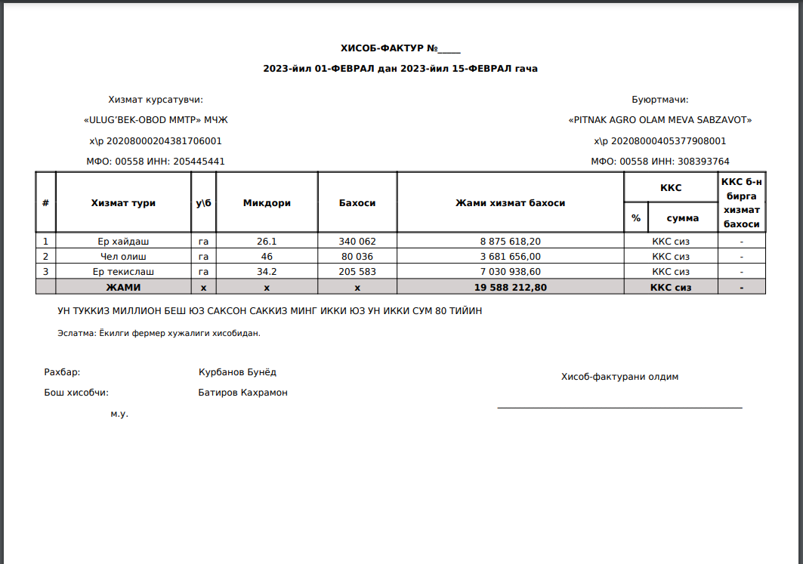
Fermer bilan tuzilgan shartnoma ko’rinishi

Slide 17
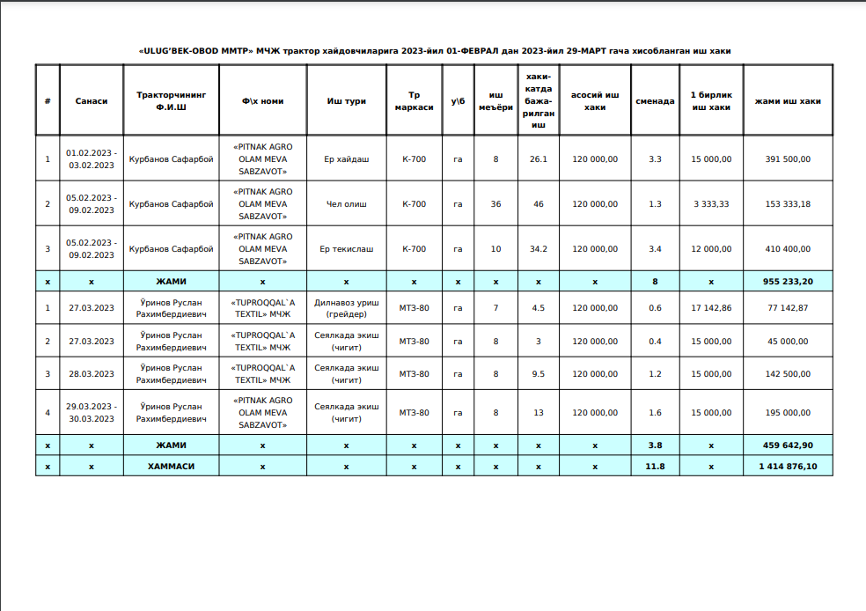
Ishchilarni hisoblangan ish haqi ko’rinishi

Slide 18
Yuklab olish
1. https://github.com/AsadbekPulatov/MMTP githubdan ushbu fayllarni yuklab oling.
2. Phpmyadmin ga kirib MMTP nomli ma’lumotlar omborini yarating.
3. Ilovangiz ichiga kirib terminalga ushbu buyruqlarni yozing:
composer update
npm install
npm run dev
copy .env.example .env
php artisan key:generate
php artisan migrate --seed
php artisan serve

Slide 19
Xulosa.
Hozirgi kunga kelib hisob kitob ishlari avtomatlashtirila boshladi. Bu ilova ham fermer xo‘jaliklariga xizmat ko‘rsatuvchi korxonalar ishini avtomatlashtirish uchun xizmat qiladi. Ilovada ishchilarning oylik maoshlarini hisoblash chiqarish, fermerlar bilan shartnomalar tuzish, fermerlarga xizmat ko‘rsatish va fayllarni yuklab olishimiz mumkin. Bundan tashqari foydalanuvchi uchun qulay interfeys qilishimiz kerak. Web ilovani yaratish davomida PHP dasturlash tilida PDF export qilish o‘rganildi.

Slide 20
Foydalanilgan internet resurslari 1. https:://www.php.net/ 2. https:://www.laravel.com/ 3. https://www.mysql.com/

Slide 21
E’TIBORINGIZ UCHUN RAHMAT

